Slide 1
Обращение
с отходами электрического и электронного оборудования на территории ЕАЭС
Мамырбаев Канай Абдыракунович
эксперт по техническому регулированию

Slide 2
ДОГОВОР О ЕВРАЗИЙСКОМ ЭКОНОМИЧЕСКОМ СОЮЗЕ
Установление и применение единых обязательных
требований к продукции в единых технических регламентах. Установление единых процедур проведения оценки соответствия Добровольность применения стандартов
Евразийское соответствие
(Eurasian Conformity)
66 объектов – 70% обращаемой на рынке продукции
Пищевая продукция
Колесный транспорт, с/х техника
Продукция легкой промышленности
Продукция для детей и подростков
Продукция машиностроения и электротехники
Железнодорожный транспорт
Топливо
41 ТР ТС принят
35 ТР ТС вступили в силу
19 проектов ТР ЕАЭС в разработке
28 изменений в ТР ТС в разработке
более 11 тыс. позиций в Перечнях стандартов
более 500 тыс. единых сертификатов соответствия
более 2,0 млн. единых деклараций соответствия

Slide 3
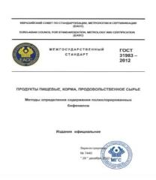
Стандарты – главный инструмент реализации технических регламентов
3
10 на основе документов ЕЭК ООН
175 на основе документов EN
181 на основе документов ИСО
188 на основе документов
МЭК
2133 стандарта
Республика Беларусь 432 ГОСТ
Российская Федерация 1458 ГОСТ
Республика Казахстан 243 ГОСТ
34 Перечня стандартов к ТР 32 Программы стандартизации
Развитие производства новой и инновационной продукции
Обеспечение повышения качества продукции и импортозамещения
Совершенствование инструментов реализации ТР ЕАЭС с учетом потребностей бизнеса, современного уровня развития экономики и технологий

Slide 4
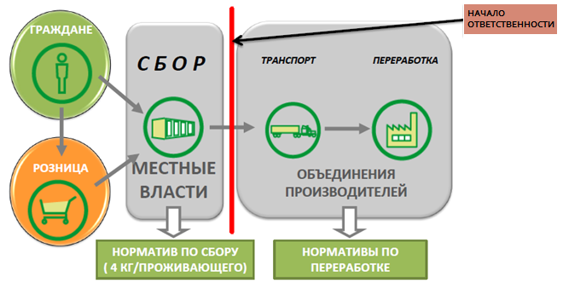
Ответственности производителей и государства в ЕС

Slide 5
Образование отходов ЭЭО в странах ЕАЭС
Страна | Образование ЭО (тыс. тонн в год) | Образование ЭО на душу населения (кг. в год)
Республика Армения | 16 | 3,38
Республика Беларусь | 72 | 9,41
Республика Казахстан | 131 | 7,71
Кыргызская Республика | 7 | 1,41
Российская Федерация | 1231 | 10,41
Всего по ЕАЭС | 1457 | 8,44

Slide 6
ИНТЕГРАЦИЯ В СФЕРЕ ТЕХНИЧЕСКОГО РЕГУЛИРОВАНИЯ

Slide 7
Основные задачи и перспективы
в сфере технического регулирования в ЕАЭС

Slide 8
Текущее состояние обращение с отходами ЭЭО на территории ЕАЭС
Законодательно закреплены ответственности производителей/импортеров за утилизацию их отходов ЭЭО в 2013 году в Беларуси, в 2014 г. в России, а в 2015 году в Казахстане;
Принят ТР ЕАЭС «Об ограничении применения опасных веществ в изделиях электротехники и радиоэлектроники» (ТР ЕАЭС 037/2016);
Впервые на уровне ЕАЭС проблема обращения с отходами ЭЭО была обсуждена на Первом Евразийском конгрессе по электронным отходам EEWRC 2016, 22-23 марта 2016 г. в Москве.
Второй Конгресс планируется провести 16-18 октября 2017 г. в г. Москва;
В настоящее время отрасль переработки ЭЭО в странах ЕАЭС находится в начале своего развития. Исходя из масштабов и темпов роста рынка потребления ЭЭО, и резкого увеличения их отходов имеется большая потребность решения данного вопроса, а главное - возможность формулирования и реализации общих подходов к переработке данного вида отходов, основанной, с одной стороны, на снижении нагрузки на окружающую среду, уменьшении объема захораниваемых отходов, а с другой - обеспечивающей извлечение и вовлечение во вторичный оборот полезных компонентов.

Slide 9
Основные вопросы для решения переработки
отходов ЭЭО странах ЕАЭС:
одним из главных препятствий формирования отрасли по переработке ЭЭО является низкий уровень их сбора. В основном весь электронный мусор отправляется на свалку;
в законодательстве стран ЕАЭС (кроме Беларуси) не закреплена обязанность потребителей, сдавать ненужную технику лицензированным сборщикам и переработчикам;
значительные объемы отходов ЭЭО перерабатываются в полулегальном секторе. Многие компании ограничиваются только изъятием наиболее коммерчески привлекательных составляющих (драгметаллы, цветмет и др.), а остальное отправляют на полигоны коммунальных отходов.
различная степень разработки и внедрения нормативной правовой базы;
отсутствует достоверная статистика по образованию и переработке отходов для разработки ТЭО, экономических прогнозов;
отсутствует либо слабая инфраструктура по сбору и переработке отходов и различный уровень их организации;
различный экономичный потенциал.
Также, несмотря на положительную тенденцию создания предпосылок для развития отрасли по переработке отходов ЭЭО, наметившуюся после законодательного закрепления ответственности производителей/импортеров за утилизацию их продукции по окончании жизненного цикла в 2013 году в Беларуси, в 2014 году в России, в 2015 году в Казахстане, объемы сбора и переработки этого вида отходов по-прежнему малы и не превышают 5-8%.

Slide 10
НОВЫЕ ТЕХНИЧЕСКИЕ РЕГЛАМЕНТЫ ЕАЭС
С 1 марта 2018 года
«Об ограничении применения опасных веществ в изделиях электротехники и радиоэлектроники» (ТР ЕАЭС 037/2016)
Решение Совета ЕЭК № 113 от 18 октября 2016 года
С 18 апреля 2018 года
«О безопасности аттракционов» (ТР ЕАЭС 038/2016)
Решение Совета ЕЭК № 114 от 18 октября 2016 года
С 1 сентября 2017 года
«О безопасности рыбы и рыбной продукции» (ТР ЕАЭС 040/2016)
Принят на заседании Совета ЕЭК 18 октября 2016 года
С 2 июня 2021 года
ТР ЕАЭС «О требованиях к минеральным удобрениям» (ТР ЕАЭС 039/2016)
Принят на заседании Совета ЕЭК 30 ноября 2016 года
С 2 июня 2021 года
«О безопасности химической продукции»
Принят на заседании Совета ЕЭК 3 марта 2017 года

Slide 11
ТР ЕАЭС «Об ограничении применения опасных веществ в изделиях электротехники и радиоэлектроники» (ТР ЕАЭС 037/2016);
Принят Решением Совета ЕЭК от 18.10.2016 г. № 113;
Разработчиком технического регламента является Республики Беларусь;
Вступает в силу с 1 марта 2018 года, переходный период установлен до 1 марта 2020 г.
Ответственный госорган за внедрение и применение технического регламента в КР – ГКПЭН;
Устанавливает обязательные для применения и исполнения требования к объектам технического регулирования указанных в приложении №1 к ТР ЕАЭС 037/2016;
«изделие электротехники и радиоэлектроники должно быть разработано и изготовлено таким образом, чтобы в его составе не содержалось свинца, ртути, кадмия, шестивалентного хрома, полибромированных дифенилов и полибромированных дифенилэфиров». А в однородных материалах, используемых при изготовлении техники, концентрация этих веществ «в весовых процентах не должна превышать 0,1, а шестивалентного хрома - 0, 01»;
Формы оценки соответствия: подтверждения соответствия в форме декларирования соответствия и сертификации.

Slide 12
Практика обращения с ЭЭО в странах ЕАЭС:
Беларусь, Россия и Казахстан

Slide 13
Обращение с отходами ЭЭО
в Республике Беларусь регулируется:
Законом РБ «Об обращении отходами»;
Указом Президента РБ от 1 августа 2012 года №313
Постановлениями Правительства:
от 17.02.2012 № 156 «Об утверждении единого перечня административных процедур, осуществляемых государственными органами и иными организациями в отношении юридических лиц и индивидуальных предпринимателей»;
от 11 июля 2012 г. № 313 «О мерах по реализации Указа Президента Республики Беларусь»;
от 02.12.2014 № 1124 «Положение о порядке сбора от физических лиц организациями, осуществляющими розничную торговлю, товаров, утративших потребительские свойства, и отходов упаковки в местах их реализации (ремонта, технического обслуживания)»;
от 02.12.2014 № 1124 «Перечень товаров, утративших потребительские свойства, и отходов упаковки, сбор от физических лиц которых должны обеспечивать организации, осуществляющие розничную торговлю».
Около 300 (трехсот) организаций занимаются сбором вторичных материальных ресурсов и действует 4 предприятия по переработке отходами ЭЭО.

Slide 14
Обращение с отходами ЭЭО в Республике Беларусь регулируется
Указом Президента РБ в целях координации и контроля деятельности в сфере обращения с отходами потребления в системе Министерства жилищного коммунального хозяйства РБ создана государственная некоммерческая специализированная организация по обращению со вторичными материальными ресурсами – Оператор,который осуществляет координацию деятельности по сбору вторичных материальных ресурсов, и их обезвреживанию и/или использованию, аккумулированием финансовых средств, уплачиваемых производителями и поставщиками, и последующим их направлением на реализацию государственных программ, организационно-техническую и информационную поддержку системы сбора и переработки и иные мероприятия в области использования вторичных материальных ресурсов.
Указ возлагает обязанность по обеспечению сбора, обезвреживания и (или) использования отходов товаров и отходов упаковки на юридических лиц и индивидуальных предпринимателей, осуществляющих:
производство товаров, указанных в перечне приложения к Указу;
ввоз товаров, указанных в перечне приложения к Указу;

Slide 15
Практика обращения с отходами ЭЭО в России регулируется:
Федеральным законом от 24 июня 1998 года N 89-ФЗ «Об отходах производства и потребления»; и Постановлениями Правительства РФ:
- от 08.12.2015 №1342 «Об утверждении Правил представления производителями и импортерами товаров, подлежащих утилизации после утраты ими потребительских свойств, отчетности о выполнении нормативов утилизации отходов от использования таких товаров», от 30.12.2015 №1520 «О единой государственной информационной системе учета отходов от использования товаров» (вместе с "Правилами создания, эксплуатации и модернизации единой государственной информационной системы учета отходов от использования товаров"),
- от 09.04.2016 №284 «Об установлении ставок экологического сбора по каждой группе товаров, подлежащих утилизации после утраты ими потребительских свойств, уплачиваемого производителями, импортерами товаров, которые не обеспечивают самостоятельную утилизацию отходов от использования товаров».

Slide 16
Обращение с отходами ЭЭО в Республике Беларусь
Обращение с отходами ЭЭО в Республике Беларусь регулируется:
Законом РБ «Об обращении отходами»;
Указа Президента РБ от 1 августа 2012 года №313
и постановлениями Правительства:
от 17.02.2012 № 156 «Об утверждении единого перечня административных процедур, осуществляемых государственными органами и иными организациями в отношении юридических лиц и индивидуальных предпринимателей»;
от 11 июля 2012 г. № 313 «О мерах по реализации Указа Президента Республики Беларусь»;
- от 02.12.2014 № 1124 «Положение о порядке сбора от физических лиц организациями, осуществляющими розничную торговлю, товаров, утративших потребительские свойства, и отходов упаковки в местах их реализации (ремонта, технического обслуживания)»;
- от 02.12.2014 № 1124 «Перечень товаров, утративших потребительские свойства, и отходов упаковки, сбор от физических лиц которых должны обеспечивать организации, осуществляющие розничную торговлю».
Около 300 (трехсот) организаций занимаются сбором вторичных материальных ресурсов и действует 4 предприятия по переработке отходами ЭЭО

Slide 17
Практика обращения с отходами ЭЭО в России регулируется:
Распоряжениями Правительства РФ:
- от 04.12.2015 №2491-р «Об утверждении нормативов утилизации отходов от использования товаров»,
- от 24.09.2015 №1886-р «Об утверждении перечня готовых товаров, включая упаковку, подлежащих утилизации после утраты ими потребительских свойств»,
- приказ Росприроднадзора от 22.08.2016 №488 «Об утверждении формы расчета суммы экологического сбора» (Зарегистрировано в Минюсте России 10.10.2016 №43974).
В настоящее время поэтапно внедряется система сбора и утилизации ртутьсодержащих отходов. Важным моментом в данной инициативе является активное участие бизнес сектора и совершенствование нормативной правовой базы. эти предпосылки и мероприятия, нацеленные на сокращение выбросов ртути в окружающую среду и утилизацию ртутьсодержащих отходов, являются значительными шагами в сторону выполнения Базельская конвенция и конвенция Минамата.
Для предотвращение и устранение загрязнений ртутью и любыми другими видами загрязнения, а также обеспечение экологической безопасности существует некоммерческое партнерство в области утилизации и переработки ртутьсодержащих отходов под названием "Ассоциация предприятий по обращению с ртутьсодержащими и другими опасными отходами» (АРСО).

Slide 18
Практика обращения с отходами ЭЭО в России регулируется:
Распоряжениями Правительства РФ:
- от 04.12.2015 №2491-р «Об утверждении нормативов утилизации отходов от использования товаров»,
- от 24.09.2015 №1886-р «Об утверждении перечня готовых товаров, включая упаковку, подлежащих утилизации после утраты ими потребительских свойств»,
- приказ Росприроднадзора от 22.08.2016 №488 «Об утверждении формы расчета суммы экологического сбора» (Зарегистрировано в Минюсте России 10.10.2016 №43974).
В настоящее время поэтапно внедряется система сбора и утилизации ртутьсодержащих отходов. Важным моментом в данной инициативе является активное участие бизнес сектора и совершенствование нормативной правовой базы. эти предпосылки и мероприятия, нацеленные на сокращение выбросов ртути в окружающую среду и утилизацию ртутьсодержащих отходов, являются значительными шагами в сторону выполнения Базельская конвенция и конвенция Минамата.
Для предотвращение и устранение загрязнений ртутью и любыми другими видами загрязнения, а также обеспечение экологической безопасности существует некоммерческое партнерство в области утилизации и переработки ртутьсодержащих отходов под названием "Ассоциация предприятий по обращению с ртутьсодержащими и другими опасными отходами» (АРСО).

Slide 19
Практика обращения с отходами ЭЭО в России регулируется:
Распоряжениями Правительства РФ:
- от 04.12.2015 №2491-р «Об утверждении нормативов утилизации отходов от использования товаров»,
- от 24.09.2015 №1886-р «Об утверждении перечня готовых товаров, включая упаковку, подлежащих утилизации после утраты ими потребительских свойств»,
- приказ Росприроднадзора от 22.08.2016 №488 «Об утверждении формы расчета суммы экологического сбора» (Зарегистрировано в Минюсте России 10.10.2016 №43974).
В настоящее время поэтапно внедряется система сбора и утилизации ртутьсодержащих отходов. Важным моментом в данной инициативе является активное участие бизнес сектора и совершенствование нормативной правовой базы. эти предпосылки и мероприятия, нацеленные на сокращение выбросов ртути в окружающую среду и утилизацию ртутьсодержащих отходов, являются значительными шагами в сторону выполнения Базельская конвенция и конвенция Минамата.
Для предотвращение и устранение загрязнений ртутью и любыми другими видами загрязнения, а также обеспечение экологической безопасности существует некоммерческое партнерство в области утилизации и переработки ртутьсодержащих отходов под названием "Ассоциация предприятий по обращению с ртутьсодержащими и другими опасными отходами» (АРСО).

Slide 20
Практика обращения с отходами ЭЭО в России регулируется:
Распоряжениями Правительства РФ:
- от 04.12.2015 №2491-р «Об утверждении нормативов утилизации отходов от использования товаров»,
- от 24.09.2015 №1886-р «Об утверждении перечня готовых товаров, включая упаковку, подлежащих утилизации после утраты ими потребительских свойств»,
- приказ Росприроднадзора от 22.08.2016 №488 «Об утверждении формы расчета суммы экологического сбора» (Зарегистрировано в Минюсте России 10.10.2016 №43974).
В настоящее время поэтапно внедряется система сбора и утилизации ртутьсодержащих отходов. Важным моментом в данной инициативе является активное участие бизнес сектора и совершенствование нормативной правовой базы. эти предпосылки и мероприятия, нацеленные на сокращение выбросов ртути в окружающую среду и утилизацию ртутьсодержащих отходов, являются значительными шагами в сторону выполнения Базельская конвенция и конвенция Минамата.
Для предотвращение и устранение загрязнений ртутью и любыми другими видами загрязнения, а также обеспечение экологической безопасности существует некоммерческое партнерство в области утилизации и переработки ртутьсодержащих отходов под названием "Ассоциация предприятий по обращению с ртутьсодержащими и другими опасными отходами» (АРСО).

Slide 21
Практика обращения с отходами ЭЭО в России регулируется:
Распоряжениями Правительства РФ:
- от 04.12.2015 №2491-р «Об утверждении нормативов утилизации отходов от использования товаров»,
- от 24.09.2015 №1886-р «Об утверждении перечня готовых товаров, включая упаковку, подлежащих утилизации после утраты ими потребительских свойств»,
- приказ Росприроднадзора от 22.08.2016 №488 «Об утверждении формы расчета суммы экологического сбора» (Зарегистрировано в Минюсте России 10.10.2016 №43974).
В настоящее время поэтапно внедряется система сбора и утилизации ртутьсодержащих отходов. Важным моментом в данной инициативе является активное участие бизнес сектора и совершенствование нормативной правовой базы. эти предпосылки и мероприятия, нацеленные на сокращение выбросов ртути в окружающую среду и утилизацию ртутьсодержащих отходов, являются значительными шагами в сторону выполнения Базельская конвенция и конвенция Минамата.
Для предотвращение и устранение загрязнений ртутью и любыми другими видами загрязнения, а также обеспечение экологической безопасности существует некоммерческое партнерство в области утилизации и переработки ртутьсодержащих отходов под названием "Ассоциация предприятий по обращению с ртутьсодержащими и другими опасными отходами» (АРСО).

Slide 22
Практика обращения с ЭЭО
в Казахстане регулируется:
Законом РК от 16.11.2015г. № 407-V «О внесении изменений и дополнений в некоторые законодательные акты Республики Казахстан по вопросам индустриально-инновационной политик», которым был внесен в ряд НПА РК изменения и дополнения в части требования к исполнению расширенных обязательств производителей (импортеров), определены направления деятельности оператора расширенных обязательств производителей (импортеров) и их правовое положение и подномочия, ответственность участников расширенных обязательств производителей (импортеров) и.т.д.: «Экологический кодекс Республики Казахстан» от 09.01.2017г. № 1,
Кодекс Республики Казахстан «О таможенном деле в Республике Казахстан» 30.06. 2010 г. № 14,
Бюджетный кодекс Республики Казахстан» от 04.12.2008г. №28,
Кодекс Республики Казахстан от 10.12. 2008г. №99-IV «О налогах и других обязательных платежах в бюджет»,
Кодекс Республики Казахстан от 30.06.2010г. №296 - Республики Казахстан от 13.01.2012 года «Об энергосбережении и повышении энергоэффективности»;
Кодекс Республики Казахстан об административных правонарушениях от 05.07.2014 г. №235-V,

Slide 23
Практика обращения с ЭЭО в Казахстане регулируется:
Закон Республики Казахстан от 09.071998 г. №272-I «О естественных монополиях и регулируемых рынках»,
Закон Республики Казахстан от 13.06. 2001 г. № 211- II «О туристской деятельности в Республике Казахстан»,
Закон Республики Казахстан от 13.01.2012 г. № 541- IV «Об энергосбережении и повышении энергоэффективности»,
и постановлениями Правительства РК:
от 27.012016г. № 28 «Об утверждении реализации расширенных обязательств производителей (импортеров)», от 27.012016г. № 1137 «Об определении оператора расширенных обязательств производителей (импортеров)»,
Приказами Министерство энергетики РК:
от 25.12.2015г. №761 «Об утверждении требований к собственной системе сбора, переработки и утилизации отходов», от 04.12.2015г. № 695 «Об утверждении перечня продукции на которую (которые) распространяются расширенные обязательства производителей (импортеров),

Slide 24
Практика обращения с ЭЭО в Казахстане регулируется:
от 25.12.2015г. №762 «Об утверждении Методики расчета платы за организацию сбора, транспортировки, переработки, обезвреживания, использования и(или) утилизации отходов,
от 10.12.2015г. №708 «Об утверждении Правил представления производителями (импортеров), имеющими собственную систему сбора, переработки и утилизации отходов, оператору расширенных обязательств производителей (импортеров) документов, подтверждающих сбор, переработки и (или) утилизации отходов, образовавшихся после утраты потребительских свойств в продукции (товаров), на которую (которые) распространяются расширенные обязательства производителей (импортеров), и ее упаковки».
в стране работает порядка 10 предприятий по переработке отходов ЭЭО.

Slide 25
БЛАГОДАРЮ ЗА ВНИМАНИЕ!

Slide 26
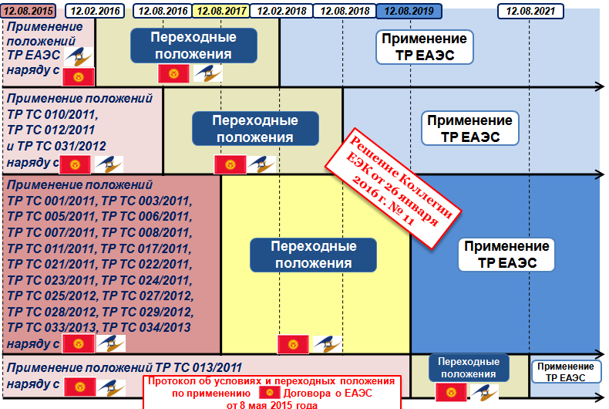
ТЕХНИЧЕСКИЕ РЕГЛАМЕНТЫ ЕАЭС и ИХ ПРИМЕНЕНИЕ В КР

Slide 27
РАЗРАБОТКА ЕДИНЫХ ТРЕБОВАНИЙ
Приняты на заседании Совета ЕЭК 18 октября 2016 года
Порядок разработки, принятия, изменения и отмены технических регламентов Евразийского экономического союза
Реализация Договора о ЕАЭС;
Повышение уровня транспарентности с учетом принципов ВТО;
Требования на основе международных и региональных стандартов;
Введение института оценки регулирующего воздействия на уровне Комиссии ТР ЕАЭС и перечней стандартов
Изменения в Решение Совета ЕЭК от 20 июня 2012 г. № 48
Внесены изменения от 18.10.2016 № 147
Порядок разработки и принятия перечней стандартов к ТР ЕАЭС
Взамен Решения Коллегии ЕЭК от 25 декабря 2012 г. № 306
Внесены изменения от 18.10.2016 № 161
Расширение участия заинтересованных лиц в разработке ТР ЕАЭС и Перечней стандартов

Slide 28
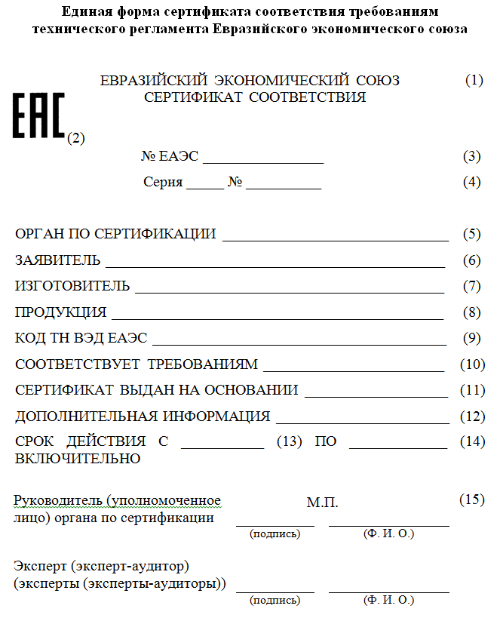
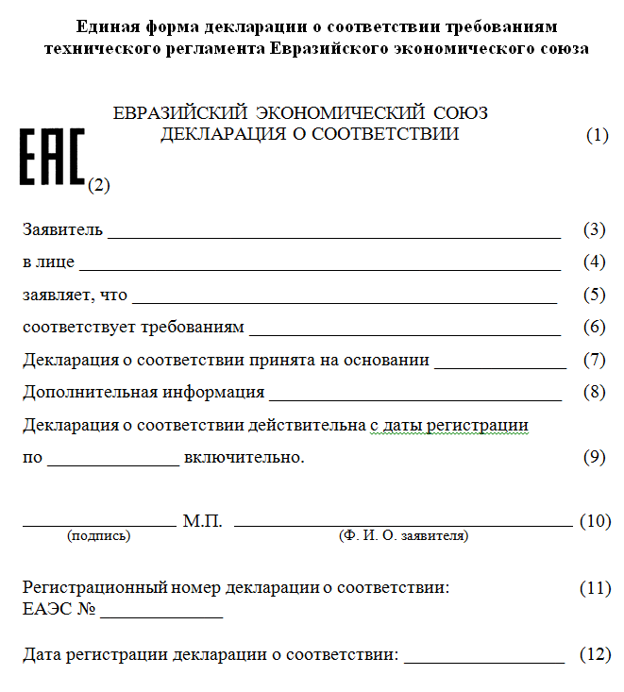
НОВЫЕ ЕДИНЫЕ ФОРМЫ ДОКУМЕНТОВ О ПОДТВЕРЖДЕНИИ СООТВЕТСТВИЯ
Решение Коллегии от 25.12.2012 № 293 (в редакции Решения Коллегии от 15.11.2016 № 154)

Slide 29
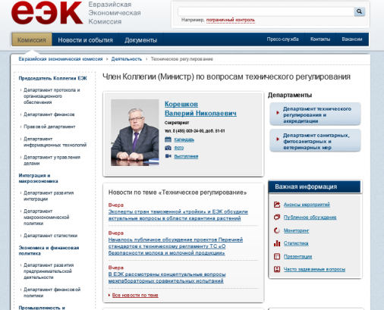
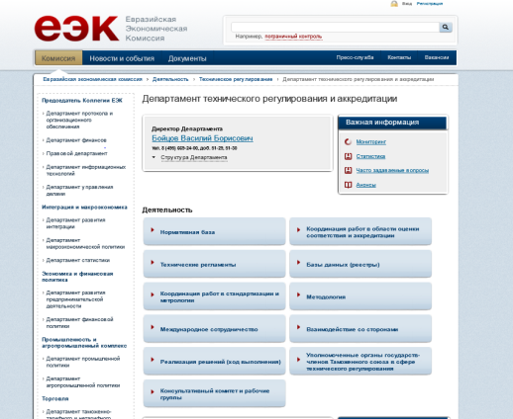
ИНФОРМАЦИОННОЕ ВЗАИМОДЕЙСТВИЕ
www.eurasiancommission.org
Департамент технического регулирования и аккредитации
Раздел
«Часто задаваемые вопросы»

Slide 30
ИНФОРМАЦИОННОЕ ВЗАИМОДЕЙСТВИЕ

